Slide 1
Pitch Avatar
PRODUCT STRATEGY · COMPETITIVE TEARDOWN
Use Cases & UI Skins:
как продавать сложный продукт
разным аудиториям
Что делают Monday, ClickUp, HubSpot и Salesforce — и какие из этих практик стоит перенести в Pitch Avatar.
Документ
Фокус
Аудитории
Обзор конкурентов v3
Onboarding · Modular UI · Admin
HR · Marketing · Sales

Slide 2
EXECUTIVE SUMMARY
02
Коротко: один вопрос на входе + модульный интерфейс
Лидеры рынка решают конфликт «мощность против простоты» двумя приёмами, которые работают в связке. Это основа рекомендаций для Pitch Avatar.
Паттерн 1 · Intent
Паттерн 2 · Modular
Intent-driven Onboarding
Role-Based / Modular UI
Спросить о цели один раз при регистрации и записать Use Case в профиль. Дальше продукт сам подстраивает интерфейс.
Единое ядро данных, поверх которого включаются и выключаются модули. Лишнее скрыто; сложное — за «замочком».
1
3
403
вопрос на онбординге определяет всю дальнейшую конфигурацию
аудитории (HR · Marketing · Sales) — три UI-скина на одном ядре
скрытие в UI обязательно подкрепляется защитой бэкенда
Pitch Avatar
Обзор конкурентов · v3

Slide 3
ПРОБЛЕМА
03
Complexity vs Usability
Pitch Avatar — мощный продукт. Но один и тот же интерфейс пугает новичка и тормозит эксперта. Как продать ценность каждой аудитории, не утопив её в функциях?
Риск
Ответ рынка
Что ломается сегодня
Как решают лидеры
• Новичок видит все функции сразу → перегрузка и отток.
• HR, маркетолог и продавец получают один и тот же экран.
• Ценность продвинутых функций просто не замечают.
• Intent-driven onboarding — узнать цель и показать релевантное.
• Modular UI / role-based workspaces — свой набор модулей.
• Progressive disclosure + upsell — сложное «продаётся» тизерами.
Pitch Avatar
Обзор конкурентов · v3

Slide 4
КЕЙС 1 · ОНБОРДИНГ
04
Monday.com и ClickUp: цель спрашивают сразу
Оба продукта превращают первый экран в инструмент сегментации и используют ответ для маршрутизации по правильной воронке.
Survey на входе
Привязка к доменам
Trial vs Demo
Обязательный вопрос при регистрации: «Для чего вы будете использовать платформу?». Ответ — в профиль.
Кастомные лендинги пробрасывают UTM-параметры и предзаполняют ответы, пропуская лишние шаги.
Self-serve trial для малых команд; Enterprise-трафик уходит на Demo с участием sales.
Вывод для Pitch Avatar: первый экран — точка сегментации. Один вопрос экономит десятки последующих и задаёт стартовую конфигурацию.
Pitch Avatar
Обзор конкурентов · v3

Slide 5
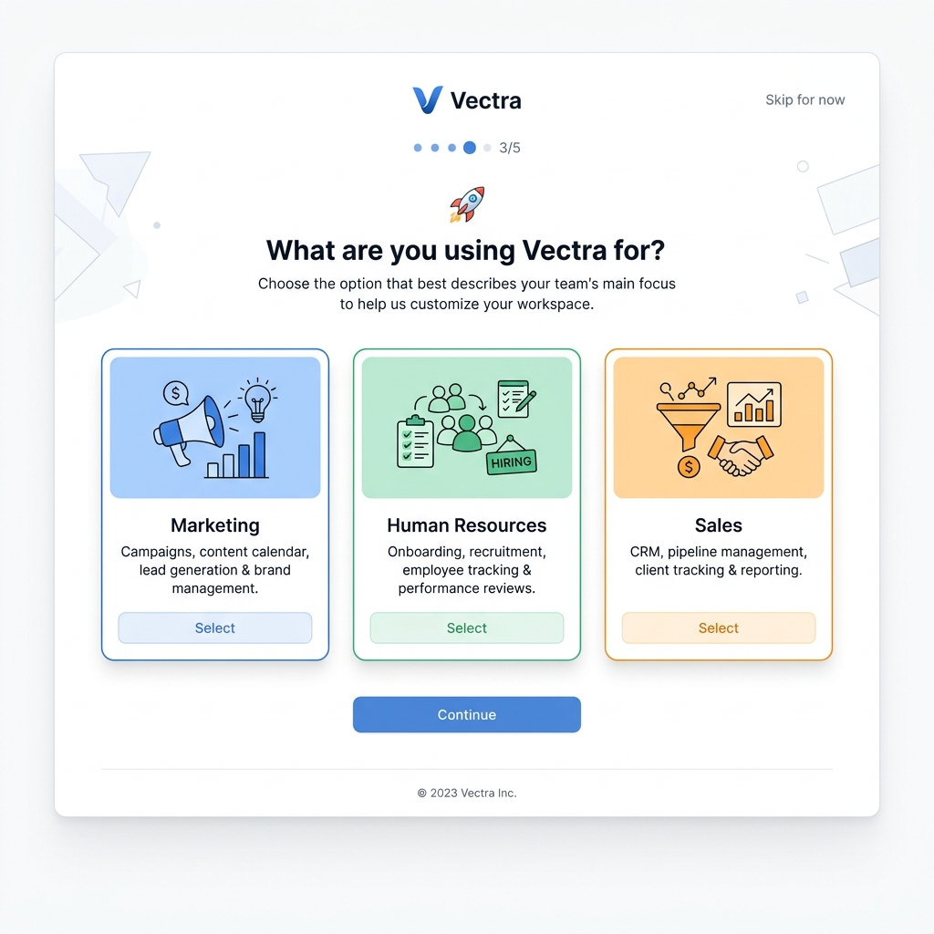
ВИЗУАЛИЗАЦИЯ · INTENT ONBOARDING
05
Один экран — три пути
1
Прямой вопрос о цели
«What are you using … for?» — выбор роли вместо тура по функциям.
2
Карточки-роли
Marketing / HR / Sales — каждая ведёт к своему рабочему пространству.
3
Прогресс и «Skip»
Шаг 3 из 5 + «Skip for now»: контроль и низкий порог входа.
Pitch Avatar
Референс: intent-driven onboarding

Slide 6
КЕЙС 2 · UI SKINS
06
HubSpot: модульность и upsell через «замочки»
Единое ядро, разделённое на Hubs. Недоступное не удаляется из интерфейса, а превращается в точку продажи.
Единое ядро
Умное скрытие
Upsell-тизеры
Разделение на Marketing, Sales и Service Hubs поверх общей базы контактов и сделок.
Ненужные функции скрыты или помечены «замочком» — интерфейс остаётся чистым.
Клик по заблокированной функции открывает Demo/Upgrade — disclosure как канал продаж.
Вывод для Pitch Avatar: заблокированная функция — это не «нет», а «ещё не сейчас». «Замочек» упрощает UI и продаёт следующий тариф.
Pitch Avatar
Обзор конкурентов · v3

Slide 7
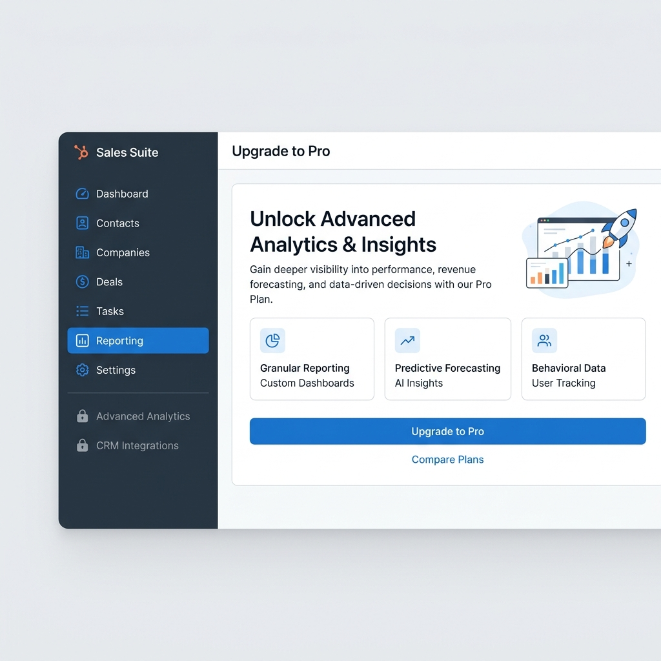
ВИЗУАЛИЗАЦИЯ · MODULAR UI & UPSELL
07
Чистое меню + витрина апгрейда
1
Активные модули сверху
Пользователь видит только доступное и нужное прямо сейчас.
2
Заблокированное — под «замочком»
Advanced Analytics, CRM Integrations остаются как тизеры.
3
Экран Upgrade to Pro
Ценность апгрейда — списком фич + явный CTA и «Compare Plans».
Pitch Avatar
Референс: modular UI & upsell teasers

Slide 8
КЕЙС 3 · UI SKINS
08
Salesforce: «Apps» как настраиваемые UI-скины
Одно ядро базы данных, поверх которого админ собирает разные приложения под HR, Sales и Marketing — без кода.
Концепция Apps
Динамический UI
Lightning App Builder
Переключение между HR / Sales / Marketing внутри одного ядра — у каждой роли свой «App».
Меняется навигация, Home Page и доступные Actions — под задачи роли.
Видимость меню и дашбордов настраивается галочками/тумблерами в админке.
Вывод для Pitch Avatar: UI-скин — это конфигурация, а не отдельная сборка. Админ собирает рабочее пространство тумблерами, без разработки.
Pitch Avatar
Обзор конкурентов · v3

Slide 9
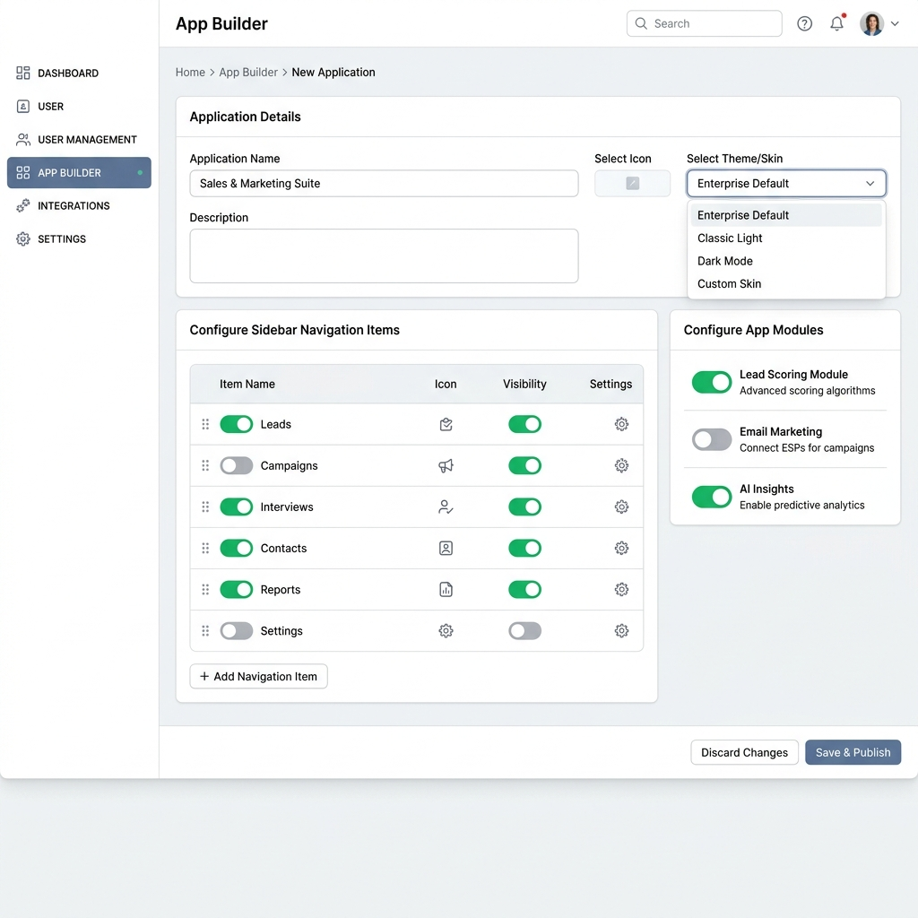
ВИЗУАЛИЗАЦИЯ · ADMIN APP BUILDER
09
Конструктор скина для админа
1
Theme / Skin
Enterprise Default, Classic Light, Dark, Custom Skin.
2
Sidebar Navigation
Тумблеры видимости, drag-and-drop порядок, иконки и настройки.
3
App Modules
Включение модулей (Lead Scoring, AI Insights) + Save & Publish.
Pitch Avatar
Референс: admin app builder

Slide 10
СРАВНЕНИЕ
10
Что берём у каждого
Механика | Monday / ClickUp | HubSpot | Salesforce | → Pitch Avatar
Старт | Обязательный survey о цели | Выбор Hub | Выбор App | Use Case в БД при регистрации
Конфигурация UI | Шаблоны под ответ | Модули Hub'ов | App Builder (no-code) | Тумблеры модулей (ClickApps)
Сложное / платное | Перевод на Demo | «Замочки» + upsell | Права и профили | «Замочки» с тизером апгрейда
Кто настраивает | Продукт автоматически | Пользователь / админ | Админ галочками | Админ — без разработки
Безопасность | — | Серверная проверка тарифа | RLS / профили | UI-скрытие + 403 на бэкенде
Pitch Avatar
Обзор конкурентов · v3

Slide 11
ПРИНЦИПЫ
11
Золотые правила для Pitch Avatar
1
Субдомен = точка старта
2
Модульность (ClickApps)
Use Case записываем в БД при регистрации. URL/лендинг — только триггер, не источник правды.
UI-скин — набор тумблеров. Выключили «Лидогенерацию» — она исчезает везде, консистентно.
3
Upsell-тизеры
4
Backend Security
Скрываем самое сложное, но оставляем «ключи» к апгрейду — «замочки» вместо пустого места.
Скрытие в UI всегда подкреплено защитой эндпоинтов (403). UI — это удобство, не безопасность.
Главный принцип: конфигурация важнее кастомных сборок. Одно ядро + декларативные настройки = быстрый запуск любого UI-скина.
Pitch Avatar
Обзор конкурентов · v3

Slide 12
РЕКОМЕНДАЦИИ · ROADMAP
12
Как внедрить: три фазы
ФАЗА 1 · FOUNDATION
ФАЗА 2 · MODULAR UI
ФАЗА 3 · ADMIN BUILDER
Intent & данные
Скины и «замочки»
No-code конструктор
✓ Survey на онбординге: 1 вопрос о роли
✓ Поле use_case в профиле + проброс UTM
✓ Шаблоны под HR / Sales / Marketing
✓ Реестр модулей с тумблерами (flags)
✓ «Замочки» + экран Upgrade
✓ Скин по роли поверх ядра
✓ App Builder: видимость пунктов/модулей
✓ Выбор Theme/Skin, drag-and-drop
✓ Серверная авторизация (403)
Быстрая ценность · минимум зависимостей
Зависит от Фазы 1 · растит конверсию
Для Enterprise · самонастройка
Следующий шаг: завести эпик «Modular UI & Intent Onboarding» в бэклоге и собрать прототип Фазы 1 в админке pitch-avatar-admin.
Pitch Avatar
Обзор конкурентов · v3

